Slide 1
Atelier SANTE ET MIGRATION
Séance 2 : Accès aux systèmes de santé
Mardi 26 mars
A. Desgrées du Loû

Slide 2
Plan
  Etude de cas : L’enquête Parcours, parcours de vie et de santé chez les immigrés subsahariens en Ile de France
  Inégalités d’accès aux soins : résultats d’enquêtes
  Des « biais implicites » dans la prise en charge ?

Slide 3
Etude de cas : l’enquête PARCOURS

Slide 4
Parcours :
Une enquête auprès des personnes nées en Afrique subsaharienne et vivant en France
Pour comprendre dans ce groupe de population :
  Ce qui peut augmenter les risques d’infection par le VIH/sida et le virus de l’hépatite B
  Ce qui peut retarder l’arrivée dans le système de soins
  Ce qui peut compliquer la vie avec l’infection
Avec une approche biographique : prendre en compte l’ensemble du parcours de vie de la personne pour comprendre ses besoins/contraintes/choix
Enquête (2012-2013) auprès de 2500 personnes : groupe VIH, groupe hépatite B, groupe référence

Slide 5
Un partenariat recherche-associations :
Equipes de recherche:
  CEPED , UMR IRD-UPD
  INSERM U 1018, IPLESP
  INPES
Associations:
  COMEDE (Comité médical pour les exilés)
  RAAC-Sida (Réseau des associations africaines et caribéennes)
Support méthodologique et expertise :
  InVS
  INED, Service des enquêtes
  Hopital Cochin, service hépatologie
  Médecine Générale Paris Diderot
74 services hospitaliers, PASS et centres de santé en Ile de France
Financement : ANRS et DGS

Slide 6
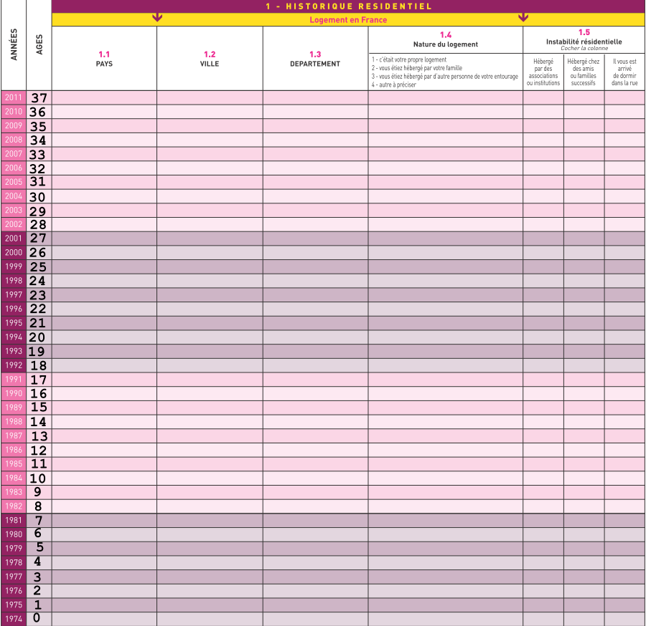


Dort dans une mosquée
aucunes ressources
France
X
X
Sans occupation
Demande d’asile
Arrivée en France
Ecole Coranique
Guinée Conakry
Notes:
affiner

Slide 7
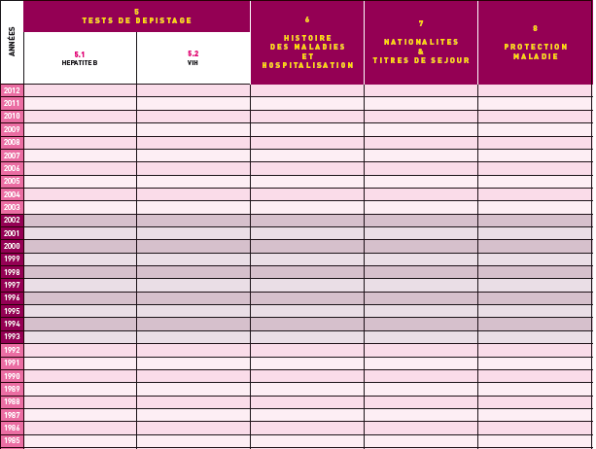
PAS TS
non
Dépistage HEP NEG
Dépistage VIH NEG
TS (demande asile)
oui
Un outil pour remémorer et dater les évènements sur l’ensemble de la vie
(unité d’observation = année)
Une collecte de données concernant l’ensemble de la vie pour une analyse quantitative
Permet d’analyser l’articulation entre diverses trajectoires : santé, logements, activités, ressources, relations affectives et sexuelles …

Slide 8
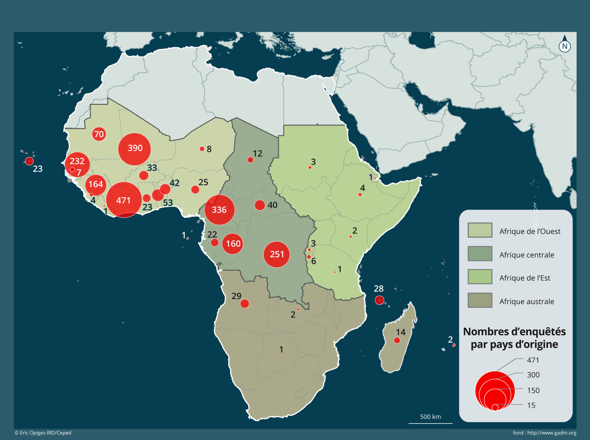


Pays de naissance des enquêtés – Enquête Parcours – 2012-2013
Taking into account hardship consequences
Annabel Desgrees du Lou, IRD, France

Slide 9
Résultats

Slide 10
L’installation : un long processus
Nb d’années nécessaire pour avoir accès aux éléments d’installation (médianes)
Accès à l'installation (titre de séjour d’au moins un an, + logement personnel + activité génératrice de revenus propres) selon le nombre d'années passées en France, par sexe
 | Hommes | Femmes
Installation (3 éléments) | 7 | 6
Premier logement personnel | 3 | 2
Premier titre de séjour >=1an | 4 | 3
Première activité/indepce financière | 2 | 4
Hommes
Femmes
Nb d’années après la migration
La moitié des sub-Sahariens doivent attendre au moins 6 ans (femmes) ou 7 ans (hommes) pour accéder aux éléments basiques de l’installation : un titre de séjour stable, un logement personnel, un travail (Gosselin et al. Pop et Soc, 2016 ; EJP, 2018)
Notes:
Enlever le trait pointillé rouge à mon avis

Slide 11
Des expériences de précarité fréquentes
Environ 1 personne sur 2 déclare avoir connu une année sans titre de séjour
Environ 1 personne sur 3 déclare avoir connu une année sans logement stable
1 sur 10 a connu une année sans ressources financières
1 homme sur 10 et 1 femme sur 20 a dû dormir dans la rue au moins une fois

Slide 12
Une part importante des infections VIH a eu lieu après l’arrivée en France
  90% des PVVIH ont été diagnostiqués après l’arrivée : très peu de « migration pour soin »
  35% (estimation stricte) à 49% (estimation médiane) des infections VIH ont eu lieu après l’arrivée en France : pas une « épidémie d’importation »
  15% des femmes qui ont été infectées en France ont subi des violences sexuelles

Slide 13
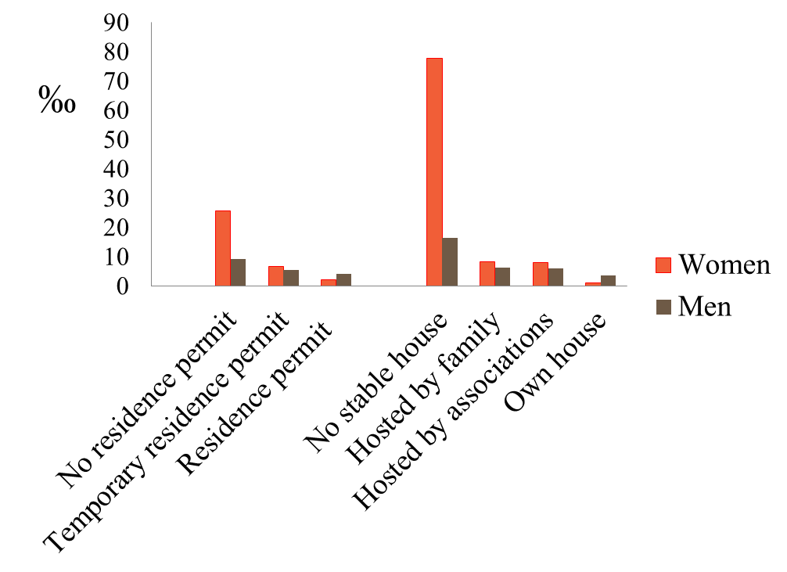
La précarité augmente l’exposition aux risques sexuels et à la violence
Sexe transactionnel
L’absence de titre de séjour ou de logement personnel augmente :
l’exposition aux risques sexuels (Desgrees du Lou et al., AIDS 2016)
L’exposition à la violence sexuelle (Pannetier et al., The Lancet Public Health 2018)

Slide 14
La précarité, facteur de risque pour le VIH
Absence de titre de séjour
Absence de logement
Exposition aux risques sexuels et à la violence
Infection VIH après la migration

Slide 15
 | Hommes | Femmes
Accès à une couverture maladie | 1 [1-2] | 1 [1-2]
1er dépistage VIH | 2 [1-8] | 2 [1-5]
Diagnostic VIH (groupe VIH) | 2 [1-4] | 2 [1-3]
Diagnostic hépatite B Chronique (groupe hep B) | 4 [2-11] | 2 [1-5]

Slide 16
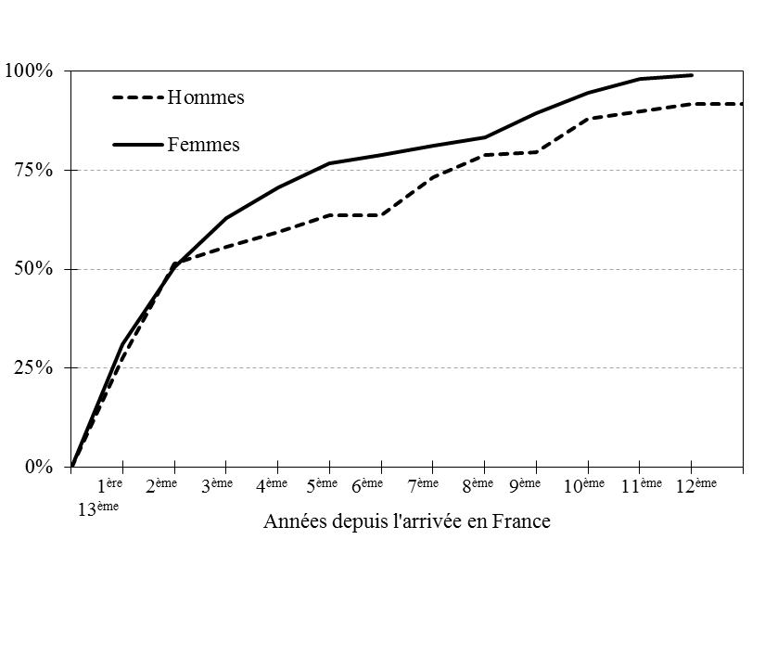
Proportion de personnes ayant fait un test de dépistage du VIH selon le temps passé depuis l’arrivée – Etude PARCOURS 2012-2013
(Limousi et al. 2017)

Slide 17
Facteurs d’accès au dépistage/diagnostic
Être une femme
Etre en situation de précarité
Etre arrivé récemment
  Nécessité de développer le dépistage pour les autres groupes : arrivés depuis plus longtemps, installés, hommes

Slide 18
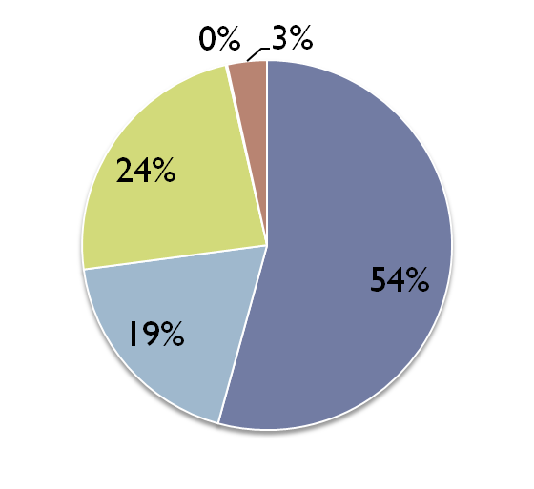
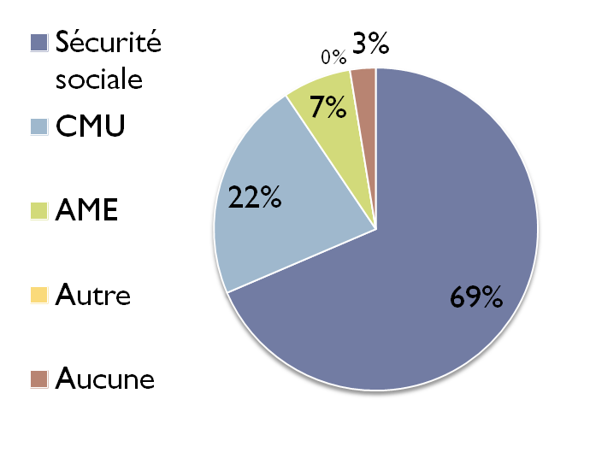
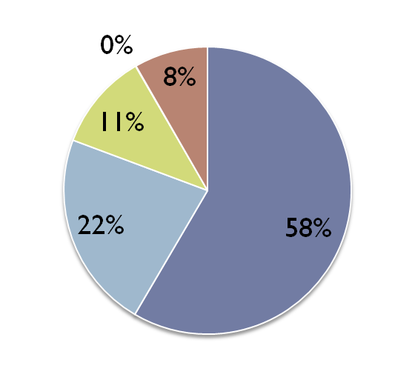
Couverture maladie au moment de l’enquête
VIH
VHB
MG

Slide 19
Accès à la couverture maladie
    Plus rapide après les années 2000 : Rôle de la mise en place de l’AME et de la CMU ++
    Plus rapide si contact avec le système de soins
    Plus rapide pour les femmes ayant fait des études supérieures
  Ralenti par l’absence de titre de séjour
  Ralenti par l’absence de ressources financières
Ruptures de couverture maladie semblent principalement déterminées par l’absence ou la perte du titre de séjour

Slide 20
Expérience de refus de soin
Premier facteur du refus de soin : avoir l’AME ou la CMU

Slide 21
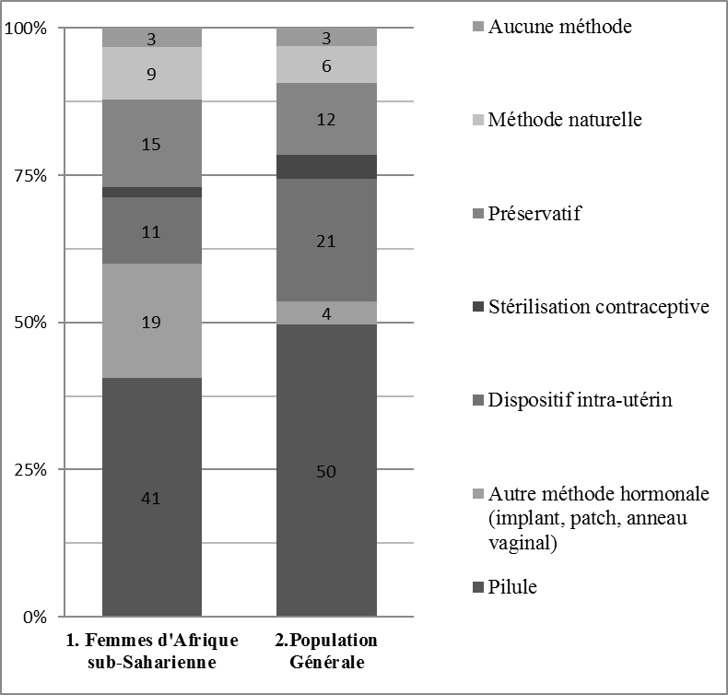
Couverture et méthodes contraceptives parmi les femmes en besoin de contraception - Comparaison femmes d’Afrique subsaharienne (Enquête Parcours)/population générale (enquête Fécond) (Maraux, 2017)

Slide 22
Conclusions : apport de l’enquête Parcours
En France, un système de santé accessible aux migrants, rapidement après leur arrivée, et sensibilisé à la vulnérabilité des migrants africains par rapport au VIH et à l’hépatite B
MAIS
La précarité qui accompagne les années d’installation augmente l’exposition aux risques sexuels et au VIH, altère la santé psychique et physique, peut compliquer l’accès aux soins
Les articulations migration/précarité/santé diffèrent selon le genre
Des informations spécifiques à ce groupe
  Qui révisent certaines idées reçues
  Qui guident l’action : développer aussi la prévention
  Qui soulignent l’importance de l’accès à un logement, un titre de séjour stable, pour prendre soin de soi
Une enquête portée, relayée et appropriée par les groupes concernés

Slide 23

Pour aller plus loin :
Pour aller plus loin :
un ouvrage de synthèse des résultats (ed La Découverte, 2017)
un site web : www.ceped.org/parcours

Slide 24


De Parcours à Makasi
Plus d’un tiers des personnes originaires d’Afrique subsaharienne vivant avec le VIH en France ont acquis le VIH après leur arrivée en France en lien avec des expériences de précarité
Des besoins en prévention
Une restitution des résultats et une réflexion partagée avec les associations
Nécessité d’agir sur l’empowerment: apporter des ressources aux individus et aux communautés pour améliorer leur capacité d’agir sur leur santé sexuelle.

Slide 25

Une recherche interventionnelle en Ile de France (2018-2023)
Recherche communautaire : ARCAT, Afrique Avenir et 3 équipes de recherche : CEPED, DIAL, ERES
Co-construction d’une intervention basée sur « l’aller-vers »
Objectif : améliorer l’empowerment en santé sexuelle des immigrés africains et caribéens
Makasi : fort, costaud, résistant

Slide 26

En santé sexuelle
  Qu’est ce que l’empowerment ?
  « un processus psycho-social qui promeut la participation des personnes, des organisations et des communautés pour améliorer le contrôle exercé sur les sujets qui les concernent » (N. Wallerstein 1992)
Deux dimensions dans le terme :
  le pouvoir d’agir, la capacité d’agir ;
  le processus d’apprentissage pour accéder à ce pouvoir
améliorer le contrôle sur leur sexualité et leur santé sexuelle

Slide 27

  Un concept qui implique plusieurs niveaux:
  Individuel
  Collectif
  Politique

Slide 28
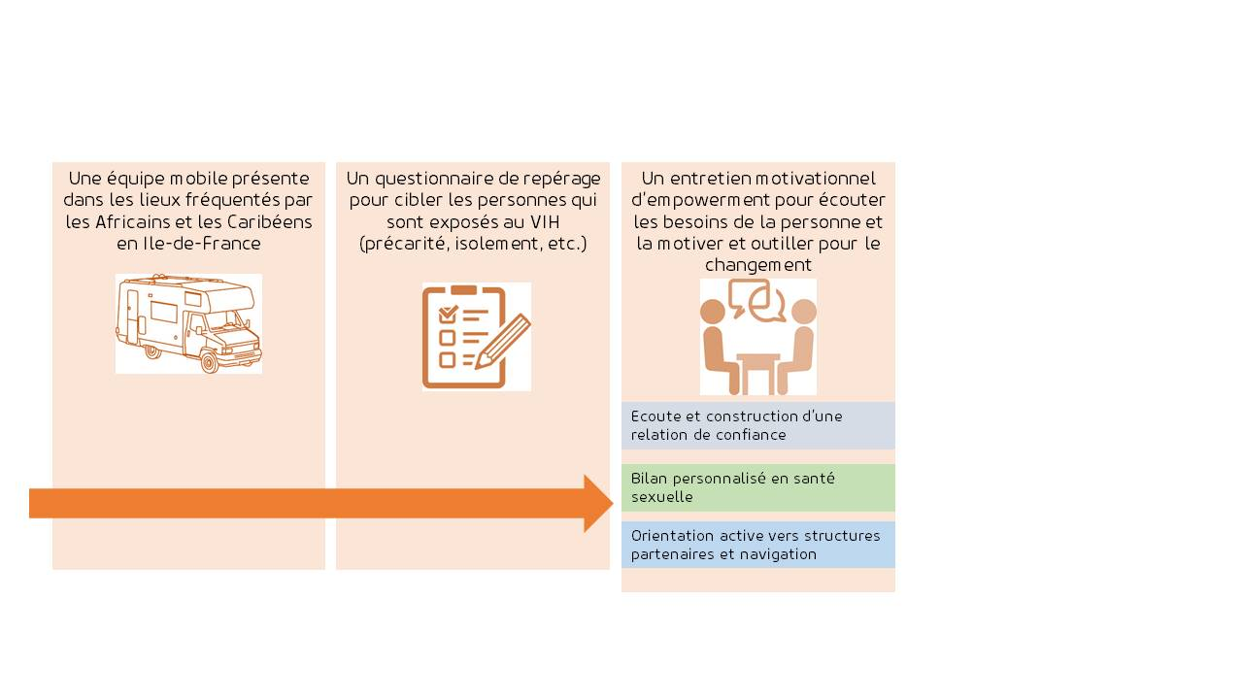
L’intervention Makasi
- L’objectif général du projet est de renforcer l’empowerment en santé sexuelle des personnes immigrées d’Afrique subsaharienne et des Caraïbes en Ile-de-France, souvent éloignées du système de soin
- En permettant aux personnes de se saisir plus efficacement des outils et dispositifs sociaux et sanitaires existants et ainsi améliorer leur pouvoir d’agir et leur capacité de protection dans les interactions sexuelles et relationnelles.
Participation
(capacité à exprimer ses besoins, prise de parole)
Compétences
(En santé sexuelle: connaissance des ressources, de la prévention combinée accès au dépistage)
Estime de soi
(autonomie dans les démarches, santé mentale, auto efficacité)
Conscience critique
Perception de l’exposition au VIH/IST
Notes:
Signification de Makasi
Le pouvoir d’agir

Slide 29
  Inégalités d’accès aux soins : résultats d’enquêtes

Slide 30
De nombreux travaux sur l’accès aux soins
Le système français est universaliste et historiquement l’un des plus protecteurs avec notamment mise en place AME/CMU, etc.
… mais des inégalités selon l’origine dans l’accès aux soins
  Un moindre recours aux soins de ville, en lien avec une situation sociale défavorisée (Dourgnon et al. 2009)
  Moins de soins de prévention et de spécialiste (Rondet et al., 2014)
  Problèmes d’accès et de maintien dans la couverture maladie (Vignier et al. 2018, Pian 2012)
  Discriminations CMU/AME (Boisguérin et Haury 2008, Carde 2007)
  Grossesse : moins bon suivi prénatal chez les immigrées d’Afrique sub-saharienne, en lien avec des soins sous-optimaux (Sauvegrain, 2017)

Slide 31
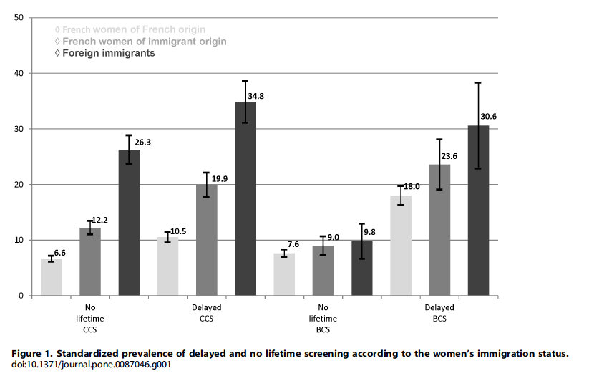
Retard de prévention : l’exemple du dépistage du cancer du sein et du col de l’utérus (C. Rondet et al., 2010)
A. Andro

Slide 32
Non recours aux soins selon l’aisance en français
Enquête « Parcours et Profils des Migrants » 2007, auprès de « nouveaux migrants» venant d’obtenir un titre de séjour d’un an au minimum, éligibles au contrat d’accueil et d’intégration (CAI)
Notes:
16 % des personnes ayant une faible aisance en français n’ont consulté aucun médecin (Généraliste + Dentiste + Spécialiste) au cours de l’année écoulée et 56 % n’ont pas consulté de spécialistes.

Slide 33
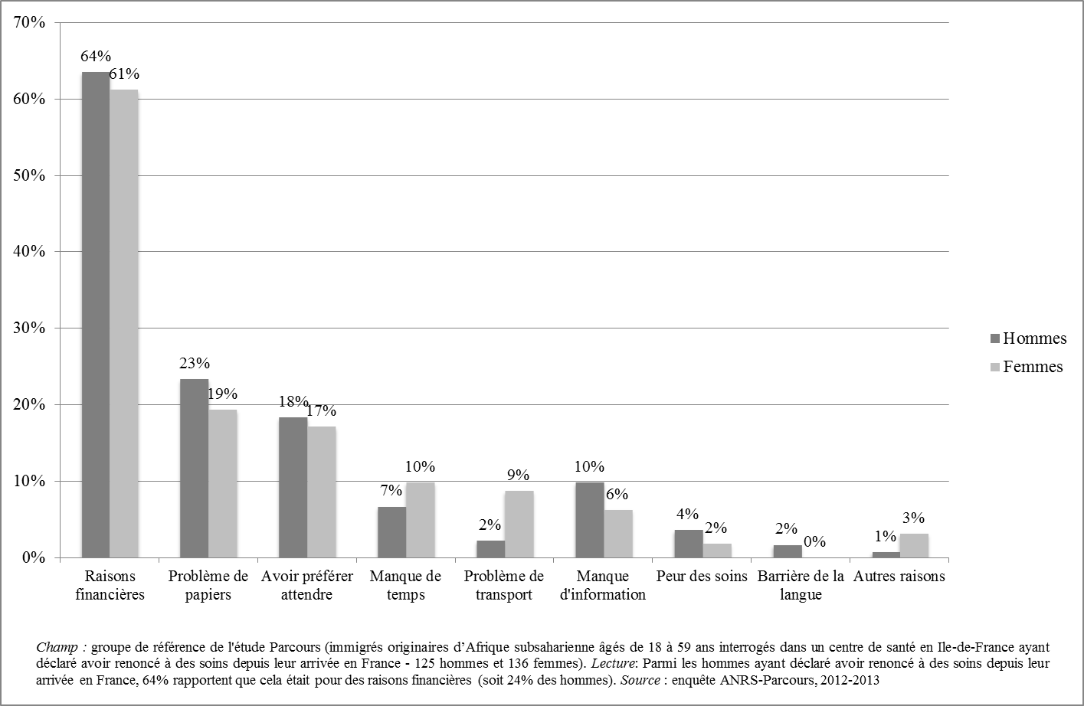
Motif de renoncement aux soins –
Enquête Parcours 2012-2013 (Vignier 2017)

Slide 34
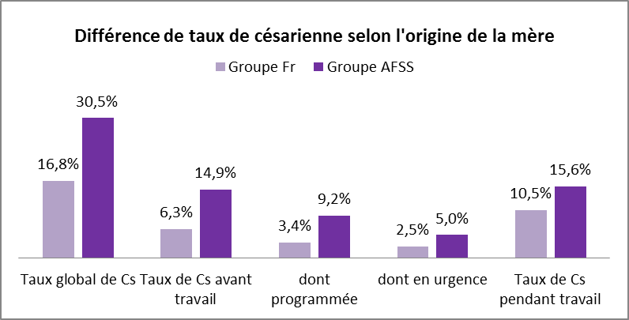

Variation du taux de césarienne en fonction de l’origine géographique
Linard et al, BMC Pregnancy and Childbirth, 2019

Slide 35
Le suivi périnatal en France (Sauvegrain et al., beh 2017)
22% des naissances concernent des femmes nées à l’étranger
Dans la cohorte PRECARE :
  35% de suivi prénatal inadéquat pour les femmes nées en Afrique sub-saharienne
  27% de suivi prénatal inadéquat pour les femmes nées au Maghreb
  17% de suivi prénatal inadéquat pour les femmes nées en France
Facteurs explicatifs :
  Caractéristiques des femmes (histoire migratoire, âge, niveau d’instruction, grossesse non planifiée, précarité sociale, compétence linguistique)
  MAIS AUSSI
  Fonctionnement des systèmes de soins (distance sociale entre soignants et patientes, biais implicites, stéréotypes vis à vis de certaines femmes, occultation des conditions de vie)
  « Il semble que le système de soins ne soit pas assez souple pour répondre aux besoins divers de la population et produise en lui-même des obstacles qui réduisent l’accès aux soins prénatals ou diminuent leur efficacité ». (Sauvegrain et al., 2017)
Notes:
Suivi inadéquat : moins de 50% des visites prénatales effectuées (Adequacy of Prenatal Care Utilization)

Slide 36
Des biais implicites dans la prise en charge ?

Slide 37

Les biais implicites, moteur inconscient de discrimination
Introduction dans les années 60 de la notion de
valeur sociale attribuée par des soignants à leurs patients
Valeur sociale dépendante
- du groupe ethnique
- de la position sociale
Effet sur la qualité de l’accompagnement proposé aux patients
Anselm Strauss
Biais Implicite Notion développée par psychologues sociaux
Phénomène inconscient qui laisse des stéréotypes inexprimés, associations inconscientes entre appartenance à un groupe social et un attribut négatif, prédisposer les agents en situation de décider à traiter différemment des personnes issues de groupes sociaux différents
E. Azria
Notes:
Les observations pionnières d’Anselm Strauss (sociologue américain mort en 1996, spécialiste de sociologie médicale) en 1964 montrent que le calcul par les soignants de la « social loss » qu’entrainerait le décès de leurs patients, est dépendante de facteurs tels que le groupe ethnique ou la position sociale et a un effet à la fois sur la qualité de l’accompagnement proposé et sur les soins dispensés.
La notion de biais implicite (BI) développée par les psychologues sociaux désigne plus précisément ce phénomène inconscient qui laisse des stéréotypes inexprimés, associations inconscientes entre appartenance à un groupe social et un attribut négatif, prédisposer les agents en situation de décider à traiter différemment des personnes issues de groupes sociaux différents (8). Dans le champ médical, l’existence de BI chez les soignants (24), associée à des perceptions plus négatives de certains groupes sociaux de patients, notamment en termes d’évaluation de l’intelligence, du risque de comportement à risque et de non-adhésion aux conseil médicaux, a été mise en évidence dans des secteurs aussi variés que la cardiologie, l’accueil des urgences (25) , la traumatologie (26), la pédiatrie, la neurochirurgie (27), la prise en charge de la douleur (28, 29), l’orthopédie (30, 31), ou encore l’urologie. A notre connaissance, aucune étude des biais implicites n’a été menée en France et à l’échelle mondiale, aucune recherche menée dans le domaine de la périnatalité.

Slide 38
Existence des BI chez les soignants
Catégories race /ethnicity
Mesure des BI par des test d’association implicite
Existence de BI mis en évidence dans différents champs médicaux
Chirurgiens traumatologie
Préférence implicite pour patients blancs (73,5%) – Pas d’association avec décisions
Haider et al, J Trauma acute care surg 2014
Etudiants 1ère année médecine
Préférence implicite pour patients blancs (69%) – Pas d’association avec décisions
Haider et al, JAMA 2011
Neurochirurgiens
Biais important en faveur des patients blancs - Association avec santé rapportées par patients
Hausmann et al, J Spinal cord Med 2015
Pédiatres
Moins de BI raciaux que pour autres spécialistes
Sabin et al, Medical care 2008
E. Azria

Slide 39
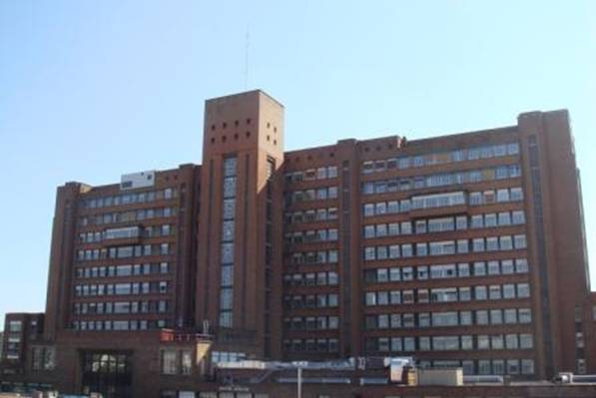
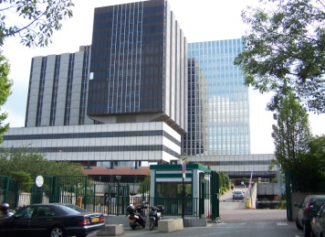
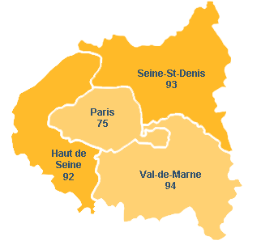


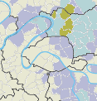
Etude de cohorte PreCARE
Cohorte multicentrique – Equipe Elie Azria et al.
Beaujon
Bichat
Robert Debré
Louis Mourier

Slide 40
Migration et soins différenciés en périnatalité
Effets des biais implicites
Professionnels périnatalité
Femmes enceintes
Biais Implicites
Soins différenciés
Inégalités de santé
E. Azria

Slide 41
Migration et soins différenciés en périnatalité
Effets des biais implicites
Approche méthodologique mixte
Professionnels périnatalité
Femmes enceintes
Biais Implicites
Soins différenciés
WP2 Approche psychosociologique quantitative
WP1 Approche épidémiologique
Impact potentiel
Dépistage prénatal de la trisomie 21
Accouchement par césarienne
Analgésie péridurale
Evolution vers l’éclampsie
WP2 Enquête vignettes cliniques
WP3 Approche sociologique qualitative
E. Azria

Slide 42




Exemple : Soins sous optimaux et pathologie hypertensive
Approche socio-anthropologique - Priscille Sauvegrain
Programme TRAJECTOIRES
Méthode : 33 entretiens semi structurés conduits par une sociologue auprès de femmes avec
une pathologie hypertensive en cours de grossesse - 3 maternités –
Résultats : Mise en évidence de différences de prise en charge « fines » entre femmes nées en
France et femmes nées en Afrique sub Saharienne (Soins différenciés pour le dépistage de l’HTA et de la protéinurie)
Différences susceptibles de retarder le diagnostic de la pathologie et de différer des décisions
Différences susceptibles d’expliquer davantage d’évolutions vers des formes sévères
Mise en évidence de soins différenciés susceptibles d’avoir un retentissement
en termes de morbidité maternelle sévère
Sauvegrain et al, Exploring the hypothesis of differential care for African immigrant and native women in France with hypertensive disorders during pregnancy: a qualitative study BJOG 2017, 124, 12, 1858-1865

Slide 43
Exploration des mécanismes des Inégalités sociales de santé
Biais implicites et soins différenciés (Projet BIP)
Education
Health literacy
Problèmes de santé spécifiques
VIH / HTA / Cardiopathies / Obésité / Santé mentale / Psychologique…
Comportements /Expositions
Nutrition / Tabagisme / Stress chronique / Toxiques…
Précarité | Logement
 | Revenus
 | Couverture sociale
 | Isolement
Santé maternelle | Morbidité Maternelle Sévère
 | Mortalité
Santé périnatale | Anomalies congénitales
 | Prématurité
 | Hypotrophie
Suivi de grossesse sous-optimal
Migration | Barrières linguistiques
 | Accès aux droits sociaux
 | Isolement
 | Acculturation
Qualité des soins sous-optimale
Biais implicites
Azria, E., … BiP study group. (2022). Implicit biases and differential perinatal care for migrant women: Methodological framework and study protocol of the BiP study. Journal of Gynecology Obstetrics and Human Reproduction, 51(4), 102340.

